Slide 1
¿Conoces el viaje de tu cliente?
¿Con quién interactúa?
¿Quién es tu cliente?
¿Cuáles son sus canales de comunicación?
¿Conoces las preferencias de tu cliente?
¿Cuáles son los momentos de verdad de tu cliente?
¿Cómo es su experiencia de compra?

Slide 2
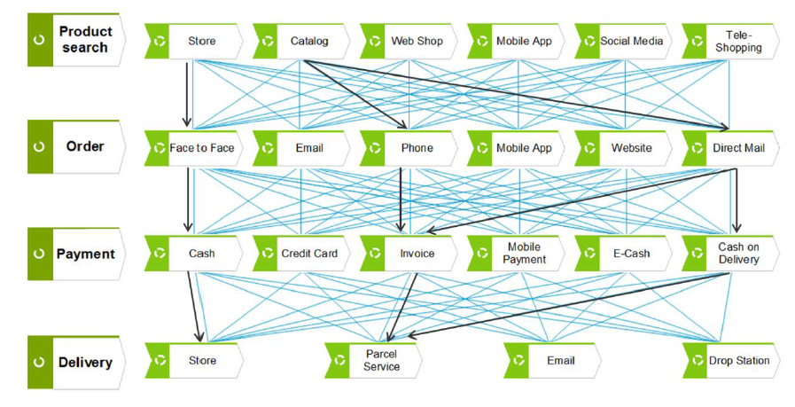
El pasado y el presente del viaje de un cliente
“La compra de una blusa”
Hace 25 años, un cliente podía comprar un producto de 3 o 4 maneras (flechas negras).
Hoy en día hay más de 1.000 oportunidades de comprar para el mismo producto (líneas azules).
Las mejores organizaciones proporcionan la mayor cantidad de variaciones como sea posible, para ofrecer a sus clientes todas las maneras de comprar el producto que desean.

Slide 3
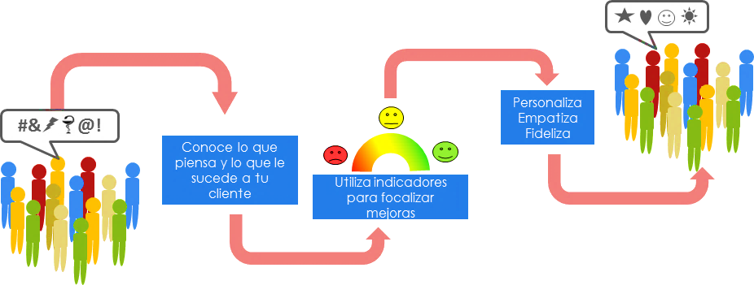
Lo Nuevo… Customer Experience Management (CXM)
Habilitar mejores interacciones con los clientes, mejorar la satisfacción del cliente
Mejorar la lealtad del cliente, aumentar los ingresos y las ventas
Mejorar las medidas y los indicadores clave de rendimiento, reducir los riesgos de marca
Determinar las deficiencias y problemas, reconocer las oportunidades
Aprovechar las nuevas tecnologías, desarrollar innovaciones

Slide 4
Lo nuevo y como hacerlo: Customer journey landscape
etapa del ciclo de vida del cliente
Viajes del cliente

